Slide 1
Индивидуальный проект. Итоги и перспективы реализации
Из опыта работы
Учитель ГБОУШИОР Котова Т.В.

Slide 2
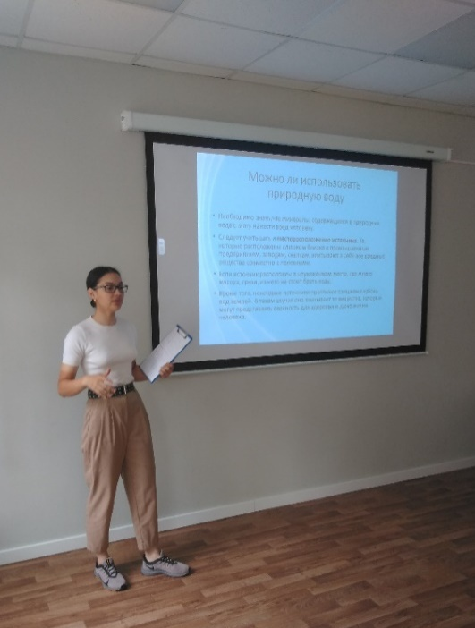
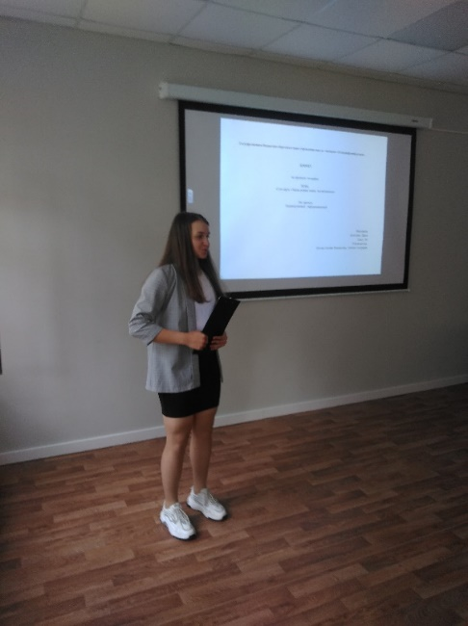
Что такое проектная деятельность?
это уникальная деятельность, направленная на достижение заранее определенного результата, создание определенного уникального продукта или услуги.
( Основы проектной деятельности : учебно-мето- дическое пособие / сост. И. М. Дудина ; Яросл. гос. ун-т им. П. Г. Демидова. — Ярославль : ЯрГУ, 2019)

Slide 3
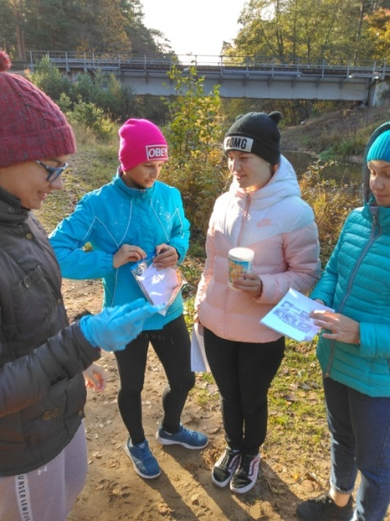
Что такое проект?
Это уникальный процесс, состоящий из совокупности скоординированных и управляемых видов деятельности с начальной и конечной датами, предпринятый для достижения соответствующей конкретным требованиям цели, включающий ограничения по срокам, стоимости и ресурсам.
( Основы проектной деятельности : учебно-мето- дическое пособие / сост. И. М. Дудина ; Яросл. гос. ун-т им. П. Г. Демидова. — Ярославль : ЯрГУ, 2019)

Slide 4
Каковы основные требования к проекту:
1) наличие социально значимой задачи (проблемы); 2) планирование действий по разрешению проблемы; 3) пооперационная разработка проекта с указанием выходов, сроков и ответственных; 4) самостоятельная (индивидуальная, парная, групповая) дея- тельность; 5) структурирование содержательной части проекта (с указа- нием поэтапных результатов)
6) использование исследовательских методов
( Основы проектной деятельности : учебно-мето- дическое пособие / сост. И. М. Дудина ; Яросл. гос. ун-т им. П. Г. Демидова. — Ярославль : ЯрГУ, 2019)

Slide 5
Виды проектов по доминирующей деятельности:
- исследовательские; - творческие; - практико-ориентированные; - информационные; - приключенческие; - игровые; - телекоммуникационные;
Виды проектов, которые мы реализуем

Slide 6
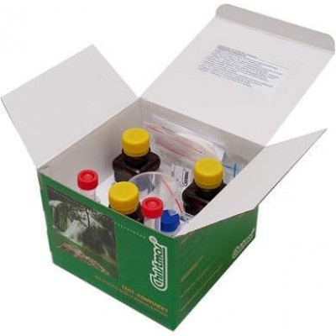
Темы исследовательских проектов имеют экологическую направленность. В процессе подготовки проектов мы провели исследование близлежащих водных объектов с помощью набора Кристмас
«Можно ли использовать воду из природных источников»
«Сравнение параметров воды реки Сестры и озера Разлив»

Slide 7
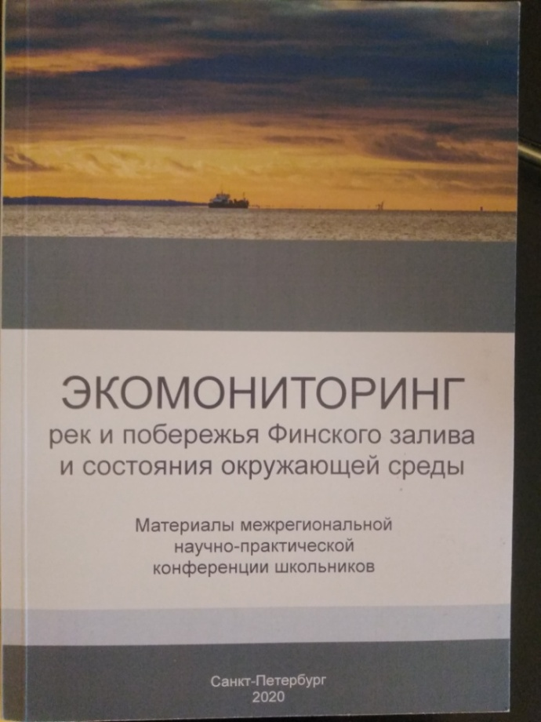
Ученики приняли участие в Межрегиональной конференции и опубликованы

Slide 8
Исследовательские проекты, связаны с проблемой энергосбережения выполнялись путем расчетов потребляемой энергии, расхода воды в помещении школы, комнаты в интернате, дома.
«Как уменьшить выбросы СО2 во время повседневных занятий»
«Какие альтернативные источники энергии эффективны в моем регионе»
«Энергосбережение в школе и дома»

Slide 9
Темы информационных проектов, посвященные географии России
«Гугл-карта «Малая родина воспитанников ГБОУШИОР»
«Мир географических профессий. Вулканолог»
«Мир географических профессий.Геолог»
«Туризм и отдых на озере Байкал»
«Вулканы Камчатки»

Slide 10
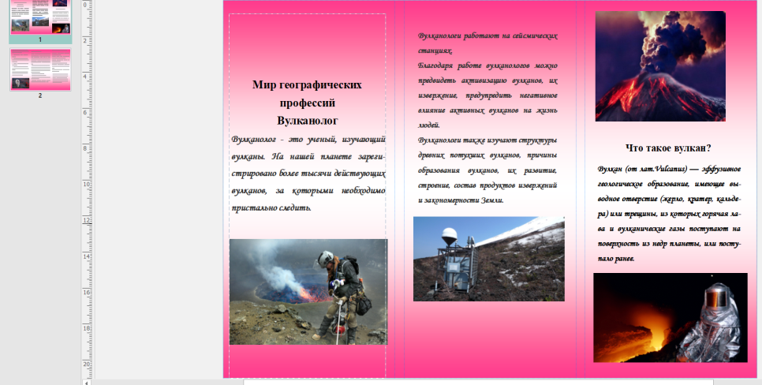
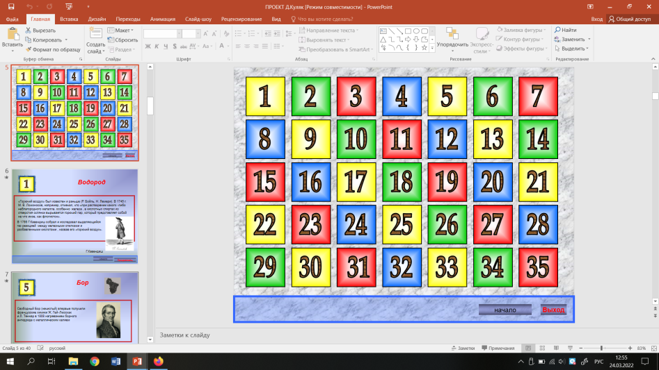
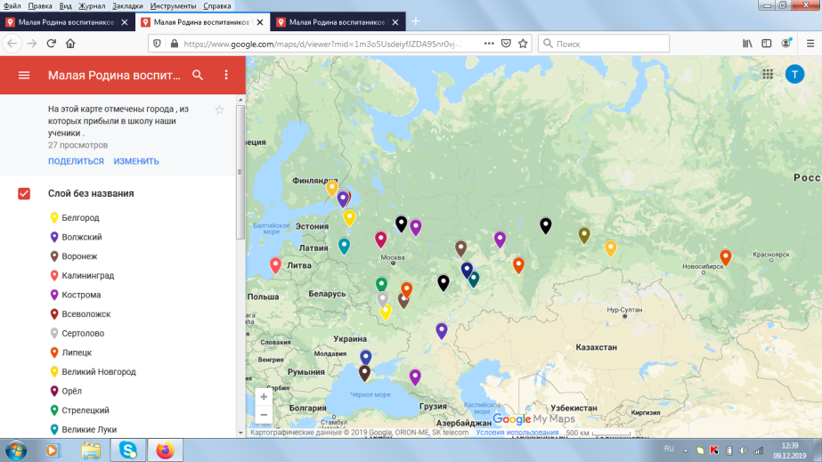
Продукты, созданные в процессе работы над проектом
1.Буклеты
2.Гугл карта
3.Викторина

Slide 11
В этом учебном году темы проектов
«Бюджетная поездка. 2 дня в Калининграде»
«Кофе в нашей жизни»
«Карта мира на столе»
«Тайна соленых озер»
«Имена русских путешественников на карте России»
«Как поможет оберег?»
Продуктами проекта станут : буклеты, видеофильм, скатерть с картой мира и изображением блюд, реферат, гугл-карта, поделка -оберег

Slide 12
Спасибо за внимание

